Slide 1

Makroekonomie
Spotřeba, úspory, investice
XMAK
27. 02. 2023
Olomouc
Autor: doc. Ing. Magdaléna Drastichová, Ph.D.

Slide 2
Ekonomická rovnováha a její modely
Makroekonomické měřítko: měření CELKOVÉ EKONOMICKÉ ROVNOVÁHY pomocí AGREGOVANÝCH NABÍDEK a POPTÁVEK.
Poptávka / nabídka v makroekonomickém měřítku / makroekonomická rovnováha – lze vysvětlit na jednoduchém modelu dvousektorové ekonomiky:
Dvousektorový model – složen pouze ze dvou sektorů: domácností (C) a firem (I): používán z důvodů snazšího pochopení vztahů v ekonomice, metoda abstrakce umožňuje upustit od vztahů:
které má domácí ekonomika se zahraničními subjekty (NX)
a také od ekonomické a další činnosti (politiky) státu (G).
V ekonomické teorii – 2 ZÁKLADNÍ MODELY EKONOMICKÉ ROVNOVÁHY:
KLASICKÝ
KEYNESIÁNSKÝ
2/56

Slide 3
Klasický model ekonomické rovnováhy
historicky starší, vychází z klasické ekonomické teorie,
na ní navazuje neoklasická ekonomie
Základní předpoklad: DVOUSEKTOROVÁ EKONOMIKA:
DOMÁCNOSTI spotřebovávají finální produkci – část jejich důchodu: na SPOTŘEBU, druhá ÚSPORY; na trhu práce nabízejí svou PRACOVNÍ SÍLU.
FIRMY produkují statky a služby, poptávají práci a realizují investice.
4 TRHY: TRH FINÁLNÍ PRODUKCE, TRH PRÁCE, KAPITÁLOVÝ TRH a PENĚŽNÍ TRH.
2/56

Slide 4
Klasický model ekonomické rovnováhy
Podle LIBERÁLNÍHO PROUDU: ekonomika – vnitřně stabilní systém, rovnováha na uvedený ch trzích se utváří automaticky.
Reálné bohatství ekonomiky: vychází z FINÁLNÍ PRODUKCE vyrobené v ekonomice za jeden rok.
PENÍZE = funkce zúčtovací jednotky, prostředník směny.
Roste-li MNOŽSTVÍ PENĚZ V OBĚHU, neroste REÁLNÉ BOHATSTVÍ ZEMĚ, ale proporcionálně se zvyšuje CENOVÁ HLADINA:
pojetí vychází z KVANTITATIVNÍ TEORIE PENĚZ a ROVNICE SMĚNY:
na trzích vyrovnávají TOKY STATKŮ s TOKEM PENĚZ.
2/56

Slide 5
Klasický model ekonomické rovnováhy
Předpoklad: PRUŽNOST CEN, MEZD / PLATŮ, což vyjadřuje ZÁVISLOST REÁLNÉ MZDY na její NOMINÁLNÍ HODNOTĚ a na CENÁCH FINÁLNÍ PRODUKCE.
roste nominální mzda – roste i reálná.
pokles reálné mzdy způsobuje růst cen finální produkce.
Pohyb reálné mzdy – změna v nabídce práce: s růstem reálné mzdy se zvyšuje, poptávané množství práce se snižuje.
Pojem: PLNÁ ZAMĚSTNANOST: poptávané množství práce = množství nabízenému, přičemž nabídka i poptávka jsou určeny reálnou výší mzdové sazby.
na trhu práce samovolně utváří rovnováha a výše mzdy se vždy ustálí na rovnovážné úrovni.
KAPITÁLOVÝ TRH – i zde se ustaluje rovnováha poměrně snadno a plynule:
ÚSPORY se přeměňují na INVESTICE: majitelé volných finančních prostředků – DOMÁCNOSTI –je zapůjčují FIRMÁM, které za ně platí ÚROK.
ÚSPORY = INVESTICÍM díky přizpůsobovacímu mechanismu ÚROKOVÉ SAZBY:
Vyrovnání nabídky kapitálu s poptávkou po kapitálu zajišťuje ROVNOVÁŽNÁ ÚROKOVÁ MÍRA: vyčišťuje trh, tudíž působí na vyrovnání úspor a investic.
Celá ekonomika podle předpokladů klasického modelu operuje na úrovni POTENCIÁLNÍHO PRODUKTU.
Tendence ekonomiky k optimálnímu využití zdrojů,
vychýlení od rovnovážné situace: skutečnosti (viz. Výše) působí pro utvoření opětovné rovnováhy.
2/56

Slide 6
Potencionální produkt
  takový produkt ekonomiky, pro jehož produkci jsou využity všechny disponibilní výrobní faktory, avšak v míře, jež ještě nevyvolává inflační tlaky, tj. tlaky zejména v podobě růstu cen VF.
  Ekonomika nefunguje tzv. „nadoraz“, nýbrž jde o dlouhodobě udržitelný stav a nejsou vyvolávány ani inflační, ani deflační procesy.
  Současně na trhu práce existuje tzv. přirozená míra nezaměstnanosti
3/56

Slide 7
Disponibilní důchod
lze rozdělit na SPOTŘEBU a ÚSPORY, neboli:
DI= C + S
Co je klíčové pro poměr mezi C a S?
mpc: mezní sklon ke spotřebě,
mps: mezní sklon k úsporám, platí mpc + mps = 1
Velikost spotřeby – závislá na výši DI, s rostoucím DŮCHODEM roste i SPOTŘEBA ⇒ SPOTŘEBA = funkce DISPONIBILNÍHO DŮCHODU.
ÚSPOROVÁ FUNKCE = zrcadlový obraz SPOTŘEBNÍ FUNKCE
4/56

Slide 8
Keynesovská vs. Neo/klasická ekonomie
NEOKLASICKÁ EKONOMIE – navazuje na klasickou ekonomii: neviditelná ruka trhu, volný trh bez zásahu státu - liberalismus, pružnost cen jakožto nástroj utváření rovnováhy;
marginalistický přístup a víra v samoregulační schopnosti ekonomiky.
KEYNESOVSKÁ EKONOMIE – vzniká v období hospodářské krize v 30.letech, neviditelná ruka trhu selhala, nutnost státní intervence:
popření samoregulační schopnosti v krátkém období,
ceny – nepružné, zejména směrem dolů.
2/56

Slide 9
KEYNESOVSKÁ EKONOMIE
Ekonomika – VNITŘNĚ NESTABILNÍ SYSTÉM, řada omezení.
V keynesiánském modelu (KM): největší úloha – VÝVOJ EFEKTIVNÍ POPTÁVKY a VYUŽITÍ VÝROBNÍCH FAKTORŮ v EKONOMICE; rozlišuje SPOTŘEBITELSKOU a INVESTIČNÍ POPTÁVKU.
SPOTŘEBITELSKÁ POPTÁVKA – realizována DOMÁCNOSTMI: představuje POPTÁVKU po FINÁLNÍ PRODUKCI, tedy STATCÍCH:
V KM – velký důraz na SPOTŘEBNÍ KŘIVKU DOMÁCNOSTÍ, tzn. Část DI spotřebitel spotřebuje a čím více má peněz, tím vyšší je i jeho SPOTŘEBA.
SPOTŘEBA DOMÁCNOSTÍ (C – consumption) – závisí na reálném důchodu (Y):
v makroekonomickém měřítku – přímoúměrný vztah mezi velikostí NÁRODNÍHO DŮCHODU a PLÁNOVANÝMI SPOTŘEBNÍMI VÝDAJI DOMÁCNOSTÍ – obr.
Součást důchodu domácností – ÚSPORY (S – savings): částka, kterou domácnosti ušetří, avšak naproti klasickému modelu nejsou tolik závislé na výši ÚROKOVÉ MÍRY.
2/56

Slide 10
Spotřební funkce
C
Do tohoto bodu je spotřeba vyšší než disponibilní důchod.
C_{A}= autonomní spotřeba, tj. spotřeba, která nezávisí na výši důchodu
45° (Y=C)
C=C_{A}+mpc*Y
ÚSPORY
C_{A}
C_{I}=mpc*Y
SPOTŘEBA
Jak by vypadala křivka, kdybychom neměli žádné autonomní výdaje?
Y
5/56

Slide 11
Spotřební funkce
C_{A} (C₀)– autonomní spotřební výdaje, které nezávisí na velikosti důchodu, autonomní spotřeba vyjadřuje spotřební výdaje, když je důchod roven nule
C_{I} (C₁)– indukovaná spotřeba (spotřební výdaje), je funkcí důchodu a je násobkem mezního sklonu ke spotřebě (mpc) a důchodu (Y): C_{I}=mpc*Y
mpc – mezní sklon ke spotřebě: velikost, o kterou se zvýší spotřební výdaje při zvýšení důchodu o každou dodatečnou jednotku.
6/56

Slide 12
Spotřební funkce
C=C_{A}+mpc*Y_{D}
C_{A} = autonomní spotřeba
pouze ty výdaje domácnosti na statky, jejichž výše nezávisí na velikosti jejich disponibilního důchodu.
Domácnosti je musí vynaložit, i když je jejich důchod nulový (nájem, jídlo, atd.);
mpc = mezní sklon ke spotřebě (mpc) – vyjadřuje, jak se změní spotřební výdaje domácnosti při změně reálného důchodu
0 < mpc < 1
mpc*Y_{D} = indukovaná spotřeba (C_{I}) – složka spotřeby závislá na výši důchodu, s růstem důchodu se zvyšuje ochota spotřebitelů více spotřebovávat.
7/56

Slide 13
Úsporová funkce
S
Čerpám naspořené finance
nebo
Půjčím si
Až do tohoto bodu jsou úspory
ZÁPORNÉ
=>
S= -C_{A}+(1-mpc)*Y
S=0
Y
Rovnice úsporové křivky se dá zapsat i jako S= -C_{A}+mps*Y , neboť plati:
mps + mpc = 1
-C_{A}
9/56

Slide 14
Úsporová funkce
Rostoucí funkce důchodu:
S_{A} – autonomní úspory, které nezávisí na velikosti důchodu, autonomní úspory vyjadřují velikost úspor, když je důchod roven nule, platí S_{A}=-C_{A}
Pokud domácnosti mají důchod nulový musí odčerpat své úspory na příslušné výdaje nebo si je půjčit od jiných subjektů,
S_{I} – indukované úspory, které jsou funkcí důchodu a jsou násobkem mezního sklonu k úsporám (mps) a důchodu (Y) S_{I}=mps*Y nebo také S_{I}= (1-mpc)*Y
mps – mezní sklon k úsporám: poměr přírůstku úspor k přírůstku důchodu = sklon funkce úspor: 0 < mps < 1; mpc + mps = 1
10/56
Notes:
mezní sklon k úsporám (mps) – vyjadřuje, jak se změní úspory při změně reálného důchodu.
Jedná se o konstantu vyjadřující sklon funkce úspor.

Slide 15
JEDNODUCHÝ KEYNESIÁNSKÝ MODEL
Model s linií 45º
Autory modelu: A. H. Hansen, L. R. Klein, P. A. Samuelson,
Další označení modelu: model multiplikátoru, model důchod – výdaje, model s linií 45°.
Výdajový model popisuje mechanismus, kterým agregátní výdaje ovlivňují reálný produkt – důchod: AE - > Y
Určení ROVNOVÁŽNÉHO PRODUKTU - DŮCHODU
13/56

Slide 16
JEDNODUCHÝ KEYNESIÁNSKÝ MODEL
Model s linií 45º
VÝDAJOVÝ MODEL = POPTÁVKOVĚ ORIENTOVANÝ, tj. popisuje mechanismus, kterým AGREGÁTNÍ VÝDAJE ovlivňují REÁLNÝ PRODUKT
AGREGÁTNÍ VÝDAJE (AE) = stimul růstu PRODUKTU:
Dvou, tří a čtyřsektorová verze
AGREGÁTNÍ VÝDAJE AE = hodnota plánovaných výdajů na nákup výrobků a služeb, jež jsou ekonomické subjekty ochotny vydat při určité úrovní REÁLNÉHO PRODUKTU - DŮCHODU
14/56

Slide 17
JEDNODUCHÝ KEYNESIÁNSKÝ MODEL
Model s linií 45º
Předpoklady modelu:
  cenová hladina – stálá,
  zásoba kapitálu – dostatečná, může být vyrobena produkce, která je poptávaná,
  existuje produkční mezera,
  nabídka práce – dostatečná, může být vyrobena produkce, která je poptávaná při dané stálé nominální mzdě,
  všechny nominální veličiny jsou reálnými veličinami,
  ekonomika je uzavřená → platí pouze pro 2- a 3-sektorový model!
15/56

Slide 18
Investice firem:
  Poměrně proměnlivé; závisí na:
  poptávce po produkci firem,
  očekáváních podnikatelů ohledně dalšího vývoje ekonomiky,
  inflaci,
  nastavení podnikatelského prostředí,
  pohybu měnových kurzů,
  politickém vývoji
  akcí vlády: investiční pobídky, změny sazby daně ze zisku, existencí minimální mzdy atd.
  Investice se nemění se změnou reálného důchodu!
  Investice mají MULTIPLIKAČNÍ EFEKT na produkt: PRODUKT roste RYCHLEJI – VÍCENÁSOBNĚ než INVESTICE, které jej vyvolaly.
16/56

Slide 19
Investiční funkce
I
I₂= I₁ +Δ I
I₁
Y
Investiční výdaje = autonomní, tj. nezávislé na úrovni PRODUKTU = DŮCHODU
17/56

Slide 20
SKUTEČNÉ AGREGÁTNÍ VÝDAJE:
  SKUTEČNÉ SPOTŘEBNÍ VÝDAJE = PLÁNOVANÝM SPOTŘEBNÍM VÝDAJŮM,
  liší se PLÁNOVANÉ a SKUTEČNÉ INVESTIČNÍ VÝDAJE,
  SKUTEČNÉ CELKOVÉ INVESTIČNÍ VÝDAJE:
  investiční výdaje plánované I_{P}
  a investiční výdaje neplánované I_{N} = charakter zásob:
  vyrobí-li firmy více produktu, hromadí se vyrobená produkce v zásobách, dochází k neplánovanému hromadění zásob a I_{N} > 0.
  Pokud vyrobí firmy méně produkce, dochází k neplánovanému čerpání zásob, I_{N} < 0.
  CELKOVÝ OBJEM PLÁNOVANÝCH VÝDAJŮ zahrnuje výdaje tvořící AGREGÁTNÍ VÝDAJE AE = C + I
18/56

Slide 21
JEDNODUCHÝ KEYNESIÁNSKÝ MODEL
Model s linií 45º
Popisuje proces utváření rovnovážného DŮCHODU v ekonomice, která je představována pouze dvěma sektory:
sektorem DOMÁCNOSTÍ
a sektorem FIREM.
Celkové agregátní výdaje na produkci (AE) = tvořeny výdaji na konečnou spotřebu domácností (C) a investičními výdaji soukromých firem (I).
Agregátní výdaje (AE): souhrn výdajů všech sektorů ekonomiky při dané cenové úrovni.
19/56

Slide 22
AGREGÁTNÍ POPTÁVKA (AD)
zachycuje různá množství reálného produktu, která jsou různé sektory ekonomiky ochotny a schopny koupit při různých úrovních cenové hladiny.
Protože předpokladem MODELU DŮCHOD – VÝDAJE je fixní cenová hladina, agregátní výdaje = agregátní poptávce.
AE = AD.
20/56

Slide 23
Určení rovnovážného produktu pomocí křivky spotřeby a investic
Do tohoto bodu jsou úspory nižší než investice. Bod E = rovnovážný, kdy se zamýšlené agregátní výdaje = důchodu
AE
45° (Y=AE)
AE=C+I
C
E
A_{A}
A_{A}= autonomní výdaje, tj. součet autonomní spotřeby a investičních výdajů
C_{A}
I
Y_{E} =rovnovážný produkt
Y

Slide 24
Určení rovnovážného produktu pomocí úsporové a investiční funkce
S, I
V tomto bodě se investice rovnají úsporám, čili všechny úspory jsou proinvestovány, jedná se tedy o rovnovážný bod
S= -C_{A}+(1-mpc)*Y
E
S=I
I
S=0
Y_{E} =rovnovážný produkt
Y
Výše rovnovážného produktu je samozřejmě stejná jako v předchozím případě, tj. pomocí spotřební a úsporové funkce
-C_{A}
22/56

Slide 25
Určení recesní mezery pomocí křivky spotřeby a investic
AE
45° (Y=AE)
AE=C+I
C
E
A_{A}
Y_{E} =rovnovážný produkt
Y* =potenciální produkt
C_{A}
I
Y_{E}
<
Y*
Y
23/56
recesní mezera

Slide 26
Určení recesní mezery pomocí úsporové a investiční funkce
S, I
V tomto bodě se investice rovnají úsporám, čili všechny úspory jsou proinvestovány, jedná se tedy o rovnovážný bod
S= -C_{A}+(1-mpc)*Y
S=I
I
S=0
Y_{E}
Y*
Y
-C_{A}
recesní mezera
Y_{E} =rovnovážný produkt < Y*=potenciální produkt
Zvýšit reálný produkt jde v rámci této teorie např. politikou „levných peněz“ čili snížením úrokových sazeb
24/56

Slide 27
Paradox spořivosti
V tomto bodě se investice rovnají úsporám, čili všechny úspory jsou proinvestovány, jedná se tedy o rovnovážný bod
Spořivost může vést i k tomu, že ekonomika se dostane do recese nebo ji prohloubí
S, I
S₂
S₁
E₂
E₁
I
Y_{E2}
Y_{E1}
Y
-C_{A}
Domácnosti více spoří=>část produkce není nakoupena=>hromadění zásob =>firmy snižují výstup
25/56

Slide 28
Jednoduchý výdajový multiplikátor
Jaký efekt bude mít na výši rovnovážného produktu zvýšení investic?
Přírůstek investic vyvolá posun křivky AE směrem nahoru
45° (Y=AE)
AE
Nový rovnovážný bod
AE₁=C+I
E₂
AE₀=C+I
ΔI
E₁
A_{A}
Y_{E1}
Y_{E2}
Y
26/56
Došlo k nárůstu produktu

Slide 29
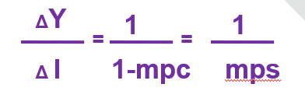
Jednoduchý výdajový multiplikátor - komentář
Zvýší se investiční výdaje (I) – posun křivky AE směrem nahoru:
změna INVESTIC vyvolá několikanásobnou – multiplikovanou změnu rovnovážného produktu, která se dá vypočítat skrz JEDNODUCHÝ VÝDAJOVÝ MULTIPLIKÁTOR (k), který udává, o kolik se zvýší produkt, zvýšíme-li investiční výdaje o jednotku.
k =
Jednoduchý výdajový multiplikátor (k, α) je dán poměrem přírůstků (změny) rovnovážné produkce vyvolané zvýšením (změnou) autonomních výdajů o jednotku
27/56

Slide 30
Jednoduchý výdajový multiplikátor - komentář
udává, o kolik vzroste ROVNOVÁŽNÁ PRODUKCE při zvýšení AUTONOMNÍCH VÝDAJŮ o JEDNOTKU.
Investiční multiplikátor = číslo, kterým musíme vynásobit změnu investic, abychom obdrželi výslednou změnu celkového produktu
Pokud ekonomické subjekty změní plánovanou výši autonomních výdajů, pak tato změna povede k multiplikované změně rovnovážného důchodu
= PŘÍRŮSTEK PRODUKCE bude mnohem větší než PŘÍRŮSTEK AUTONOMNÍCH VÝDAJŮ.
28/56

Slide 31
Jednoduchý výdajový multiplikátor
Jaký efekt bude mít na výši rovnovážného produktu zvýšení mpc?
45° (Y=AE)
AE
Změna mpc vyvolá změnu sklonu AE
zvýší se
Nový rovnovážný bod
AE₁=C+I
E₂
AE₀=C+I
Δmpc
E₁
A_{A}
Y_{E1}
Y_{E2}
Y
29/56
Došlo k nárůstu produktu

Slide 32
Křivka Agregátních Výdajů (AE)
posune se směrem nahoru, když se zvýší C_{A}, I_{A;}
zvýší se její sklon, pokud se zvýší mpc;
posune se směrem dolů, pokud se sníží C_{A}, I_{A} ;
sníží se její sklon, pokud se sníží mpc;
30/56

Slide 33
Vymezení třísektorové ekonomiky
Existence státních zásahů
Vládní nákup statků a služeb - G
Agregátní výdaje (AE) jsou v tomto modelu definovány:
AE = C + I + G
Stát navíc zasahuje do ekonomiky:
zdaněním ekonomických subjektů
platbami ekonomickým subjektům (tzv. transferové platby)
Uzavřená ekonomika
36/56

Slide 34
Spotřební funkce
Spotřební funkce ve dvousektorové ekonomice:
C = C_{A} + mpc * Y
C_{A} – autonomní spotřební výdaje, které nezávisí na velikosti důchodu, autonomní spotřeba vyjadřuje spotřební výdaje, když je důchod roven nule
C_{I} – indukovaná spotřeba (spotřební výdaje), která je funkcí důchodu a je násobkem mezního sklonu ke spotřebě (mpc) a důchodu (Y) C_{I}=mpc*Y
mpc – mezní sklon ke spotřebě, vyjadřuje velikost, o kterou se zvýší spotřební výdaje při zvýšení důchodu o každou dodatečnou jednotku.
37/56

Slide 35
Důchod a zdanění
Zahrnutí vlády se projeví v tom, že soukromý sektor platí z běžného důchodu daně a dostává transferové platby.
Spotřební výdaje proto již nejsou funkcí běžného důchodu, ale funkcí disponibilního důchodu =rozdíl mezi běžným důchodem Y po odečtení celkových daní T_{T} a přičtení transferových plateb TR:
Y_{D}= Y – T_{T} + TR
předpokládáme, že daně platí pouze domácnosti (abstrahujeme od opotřebení kapitálu a nerozděleného zisku firem )
Celkové daně – tvořeny autonomními daněmi T_{A} a důchodovými daněmi, tj. daně závislé na výši důchodu.
SAZBA DANĚ t, která určuje, jaká část důchodu bude odvedena
38/56

Slide 36
Spotřební funkce ve třísektorové ekonomice
složitější o vliv vlády, kdy musíme důchod Y očistit o vliv zdanění a také vliv transferových plateb:
C = C_{A} + mpc (Y – T_{A} – t * Y + TR)
Pokud roznásobíme závorku mezním sklonem ke spotřebě:
C = C_{A} + mpc * Y – mpc * T_{A} – mpc * t * Y + mpc * TR
zavedením sazby důchodové daně t se snižují spotřební výdaje, resp. agregátní výdaje v rozsahu – mpc * t * Y
autonomní daně T_{A} mění spotřební výdaje, resp. agregátní poptávku v rozsahu – mpc * T_{A},
transferové platby mění spotřební výdaje, resp. AE v rozsahu mpc * TR
39/56

Slide 37
Agregátní výdaje
Agregátní výdaje = výdaje domácností, firem a státu:
AE = C_{A} + mpc * Y – mpc * T_{A} – mpc * t * Y + mpc * TR + I + G
Potom autonomní výdaje (nezávisí na důchodu) budou:
A_{A} = C_{A} – mpc * T_{A} + mpc * TR + I + G
AUTONOMNÍ budou – část SPOTŘEBY, AUTONOMNÍ DANĚ, VLÁDNÍ VÝDAJE a INVESTIČNÍ VÝDAJE
AGREGÁTNÍ VÝDAJE se potom dají vyjádřit také takto:
AE = A_{A} + mpc * Y – mpc * t * Y
Pokud vytkneme Y a mpc, rovnici AE můžeme zapsat
AE = A_{A} + mpc * (1 – t) * Y
40/56

Slide 38
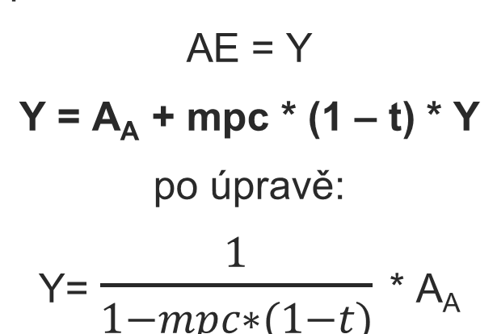
Agregátní výdaje
Křivka AE je vlivem TA, TR a G posunuta směrem nahoru ve srovnání s AE ve 2-sektorovém modelu.
Křivka je také plošší vlivem sazby důchodové daně (t).
Rovnovážný produkt v 3-sektorové ekonomice určíme z:
41/56

Slide 39
Křivka agregátních výdajů v třísektorovém modelu
AE
45° (Y=AE)
AE = A_{A} + mpc * (1 – t) * Y
E
A_{A}
Y_{E} =rovnovážný produkt
Y
42/56

Slide 40
Agregátní výdaje
Zvýšení vládních výdajů na nákup zboží a služeb (G) nebo zvýšení transferových plateb (TR) zvyšuje agregátní výdaje (AE) – posun křivky směrem nahoru
Zvýšení autonomních daní (T_{A}) vede ke snížení agregátních výdajů (AE), tj. křivka AE se posune směrem dolů.
Zvýšení sazby důchodové daně (t) zplošťuje křivku agregátních výdajů tím více, čím vyšší je sazba daně.
43/56

Slide 41
Změny křivky AE v třísektorovém modelu
Jaký efekt bude mít na výši rovnovážného produktu snížení t ?
45° (Y=AE)
AE
Změna t vyvolá změnu sklonu AE
zvýší se
Nový rovnovážný bod
AE₁
E₂
AE₀
Δ t
E₁
A_{A}
Došlo k nárůstu produktu
Y_{E1}
Y_{E2}
Y
44/56

Slide 42
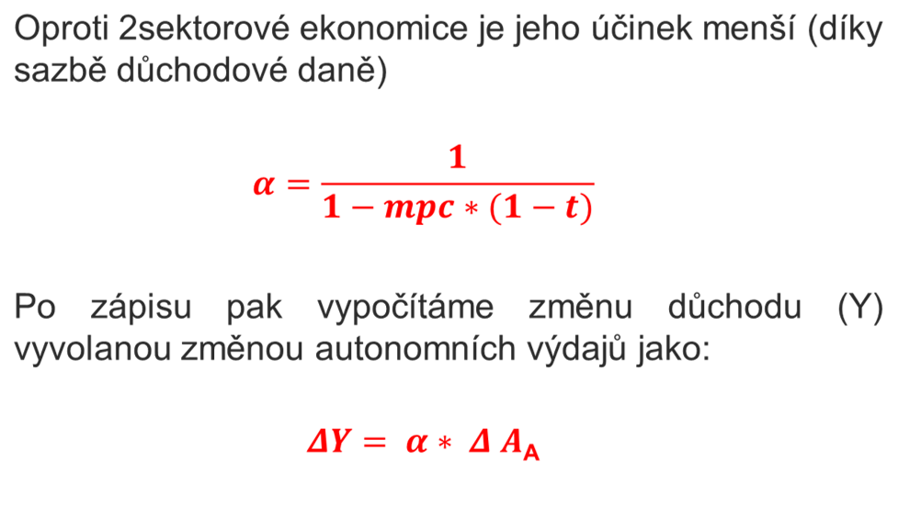
Výdajový multiplikátor v třísektorové ekonomice
45/56

Slide 43
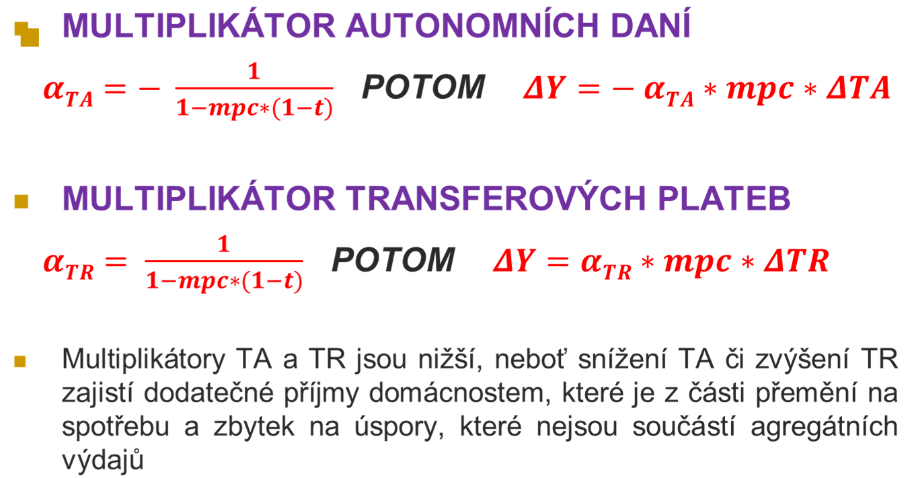
Další multiplikátory v třísektorové ekonomice
46/56

Slide 44
Rovnovážný produkt
Příjmy, které domácnosti obdrží, se skládají z důchodu odvozeného z produktu Y a transferových plateb TR.
Tyto příjmy jsou sníženy o celkové daně T_{T}. Po odečtení celkových daní od celkových příjmů domácností, tj. důchodu odvozeného z produktu a transferových plateb dostáváme disponibilní důchod:
YD= Y+TR-T_{T} což lze upravit na Y=YD-TR+T_{T}
Jestliže lze disponibilní důchod rozložit na C a S, potom:
Y= C+S+T_{T}-TR
Platí, že AE=Y, potom:
C+I+G=C+S+T_{T}-TR což lze upravit na I+G=S+T_{T}-TR
kde T_{T}-TR=T (čisté daně), potom lze psát I+G=S+T
kde I+G jsou nespotřebované výdaje a S+T jsou úniky
47/56

Slide 45
Rovnovážný produkt a státní rozpočet
Z tohoto vztahu plyne, že v modelu třísektorové ekonomiky se úniky, tj. úspory a čisté daně rovnají nespotřebním výdajům na finální produkci, tj. investicím a vládním výdajům na nákup zboží a služeb. Z tohoto vztahu lze proto odvodit i způsob financování rozpočtového schodku:
S = I + G - T
což lze upravit na S = I + (G + TR) - T_{T}
kde součet G+TR tvoří celkové vládní výdaje. Rozdíl celkových vládních výdajů a celkových daní T_{T} potom vystihuje stav SR:
Když:
G + TR - TT = 0 je rozpočet vyrovnaný,
G + TR - TT > 0, tj. G + TR > TT je rozpočet schodkový, který nazýváme také jako záporné úspory vlády,
G + TR - TT < 0, tj. G + TR < TT je rozpočet přebytkový, který nazýváme také jako úspory vlády.
48/56

Slide 46
Vymezení čtyřsektorové ekonomiky
Existence zahraničí, tj. ekonomika je OTEVŘENÁ
část agregátních výdajů je vynaloženo na produkci vyrobenou v zahraničí - Import (Im)
část domácí produkce je prodáno do zahraničí - Export (Ex)
Agregátní výdaje jsou v tomto modelu definovány:
AE = C + I + G + NX
Čistý export NX= EX – IM
Export považujeme za autonomní veličinu, tj. nezávisí na velikosti reálného důchodu
Export je ovlivňován jinými faktory (úroveň zahraničního důchodu, poměr tuzemské a zahraniční cenové hladiny, podpora nebo restrikce vývozu ze strany vlády, preference spotřebitelů, úroveň nominálního měnového kurzu)
52/56

Slide 47
Vymezení čtyřsektorové ekonomiky
Dovoz statků je závislý zejména na úrovni tuzemského důchodu, částečně také na poměru tuzemské a zahraniční cenové úrovně statků, měnovém kurzu, spotřebitelských preferencích, na uplatňovaných obchodních omezeních apod.
Citlivost změny dovozu na změny úrovně tuzemského reálného důchodu vyjadřuje mezním sklonem k dovozu (mpm)
Funkce dovozu lze potom vyjádřit jako:
IM = IM_{A} + mpm * Y
53/56

Slide 48
Vymezení čtyřsektorové ekonomiky
NX= EX – IM, potom lze zapsat rovnici takto:
NX = EX - IM_{A} - mpm * Y
Pokud roste v zahraničí důchod, autonomní vývozy rostou a za jinak nezměněných podmínek se čisté vývozy zvyšují, což v konečném důsledku zvyšuje agregátní výdaje
Pokud roste reálný měnový kurz, rostou za jinak stejných podmínek také čisté vývozy a následně rostou agregátní výdaje
Pokud roste domácí důchod, čisté vývozy se za jinak nezměněných podmínek snižují, což ve svém důsledku snižuje i úroveň agregátních výdajů
54/56

Slide 49
Agregátní výdaje
Agregátní výdaje = výdaje domácností, firem, státu a zahraničí:
AE = C_{A} + mpc * Y – mpc * T_{A} – mpc * t * Y + mpc * TR + I + G + EX – IM_{A} – mpm * Y
Což můžeme zjednodušit na:
AE = A_{A} + EX – IM_{A} + mpc * (1 - t)* Y – mpm*Y
Pokud vytkneme Y, rovnici AE můžeme zapsat
AE = A_{A} + Y* (mpc * (1 – t) – mpm)
55/56

Slide 50
DĚKUJI ZA POZORNOST

